Slide 1
ОТЧЕТ о прохождении производственной практики
(по профилю специальности) по профессиональному модулю ПМ.02 Техническое исполнение анимационных проектов в период с «___» ___________ 20__ г. по «___» ___________ 20__ г.
Специальность 55.02.02 Анимация (по видам)
АВТОНОМНАЯ НЕКОММЕРЧЕСКАЯ ОРГАНИЗАЦИЯ ВЫСШЕГО ОБРАЗОВАНИЯ
«МОСКОВСКИЙ УНИВЕРСИТЕТ «СИНЕРГИЯ»
Факультет Анимации
Кафедра Анимации
ФИО обучающегося: ____________________________________
Группа: _______________________________________________
ФИО Руководителя:____________________________________

Slide 2
Содержание
1. Теоретическая часть
1.1. Информация о студии
1.2. Информация о проекте
1.3. Техническое задание
2. Художественно-аналитическая часть
2.1. Знакомство с ригом персонажей
2.2. Анализ композиции в сцене
2.3. Работа с камерой
3. Практическая часть
3.1. Сбор проекта по аниматику
3.2. Выставление ключевых поз
3.3. Чек-лист проверки лейаута

Slide 3
Информация о Профильной организации – объекте практики
(*например, об АО «Киностудия «Союзмультфильм»)
Изучить организационную структуру АО «Киностудия «Союзмультфильм».
Собрать общую информацию о базе прохождения практики.
Ознакомиться с типовыми должностными обязанностями художника-мультипликатора (на месте практики обучающегося), сформировать перечень профессиональных компетенций, которыми он должен обладать.

Slide 4
Информация о проекте
Описать анимационный проект: для какой возрастной категории рассчитан, формат (сериал, короткометражный фильм, полнометражный проект);
Изучить синопсис проекта. Выделить главных героев, дать описание их характерам;
Изучить пайплайн (этапы производства) проекта;
Ознакомиться с технологией производства проекта;
Перечислить факторы выбора технологии производства данного проекта;
Ознакомиться и проанализировать набор приёмов и методов, при помощи которых осуществляется анимация на проекте.

Slide 5
Техническое задание
Создать на базе имеющегося аниматика готовый технический файл (лейаут), который будет полностью готов к анимации.
В состав файлов должны входить:
Аниматик;
Локации;
Персонажи в ключевых позах и пропсы;
Подгруженные ассеты;
Грамотно выставленная камера.

Slide 6
Знакомство с ригом персонажей
1. Изучить основные возможности рига персонажа;
2. Изучить основные возможности рига пропс-объектов;
3. Изучить анимационную библиотеку с характерными движениями и позами персонажа;
4. Изучить возможности пикера (визуальные инструменты управления анимацией) персонажа.

Slide 7
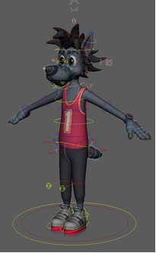
Пример анализа конструкции
Персонаж состоит из довольно простых форм, что упрощает процесс анимации.
Так как персонаж является героем проекта, ориентированного на детей, то и анатомия приближена больше к детской – много округлых элементов, крупная голова.
На каждый элемент есть своя собственная настроенная косточка, делающая персонажа подвижным.

Slide 8
Работа с камерой
Ознакомление с аниматиком сцены и дополнительными комментариями режиссёра об отыгрыше персонажей в данном фрагменте.
Добавление локации в проект. Определение точек розыгрыша персонажей и пропсов, расстановка их по местам, ориентируясь на композицию из аниматика и элементы ранее подгруженного фона.
Работа с виртуальной камерой. Добавление в сцену виртуальной камеры и ее выставление в соответствии с крупностью, заданной в аниматике. Соблюдение композиции, заложенной в аниматике, плановости кадра и перспективы. Выбор подходящей линзы для правильной крупности и ракурса.
Создание ключей, которые гармонично передают основные движения, взаимодействия с другими ассетами и динамику в кадре.

Slide 9
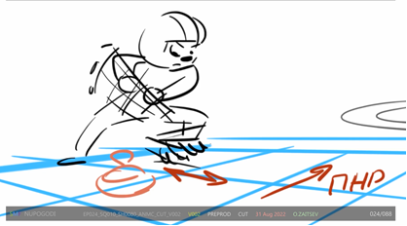
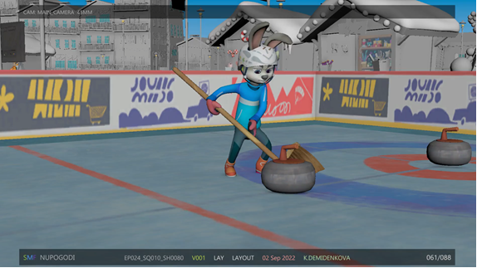
Пример художественно-графического оформления кадра

Slide 10
Сбор проекта по выданному аниматику
Ознакомление с аниматиком серии и конкретного шота, взятого в работу. Внимательное изучение режиссерской экспликации (описание действий, происходящих в сцене), а также составных элементов, из которых будет собираться лейаут.
Расстановка персонажей в пространстве внутри сцены в соответствии с аниматиком, а также относительно локации и других персонажей.
ВАЖНО: расставлять персонажей в пространстве сцены необходимо не только ориентируясь на аниматик, но также обязательно учитывая ростовку, анатомию, перспективу, особенности фона, законы композиции.
Гармоничное использование пропсов, технически грамотное их взаимодействие с персонажами.
Грамотное выставление камеры в соответствии с крупностью плана.

Slide 11
Работа с ключевыми позами персонажа
Ключевая поза должна передавать:
Действие, которое персонаж делает (или уже сделал);
Эмоции и чувства (с которыми это действие было произведено - радость, грусть, уверенность и т.д.);
Мотивацию персонажа (зачем это делается).
Учитывается телосложение персонажа (худой, толстый). Логичный переход от одной позы в другую, рассказывая историю без каких-либо промежуточных кадров и пояснений.

Slide 12
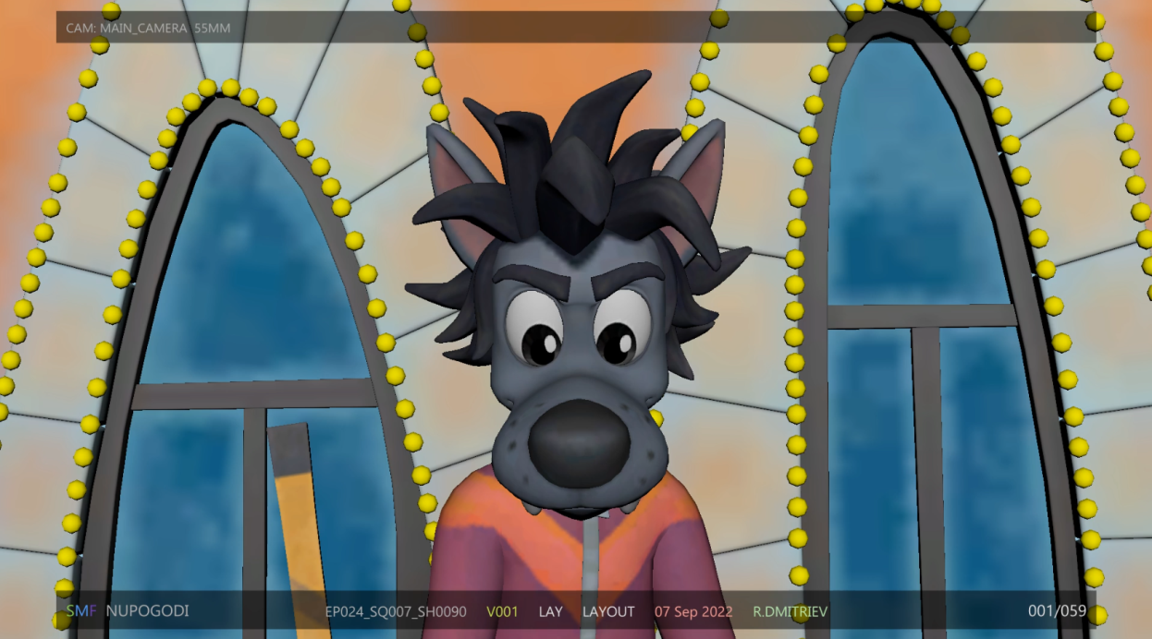
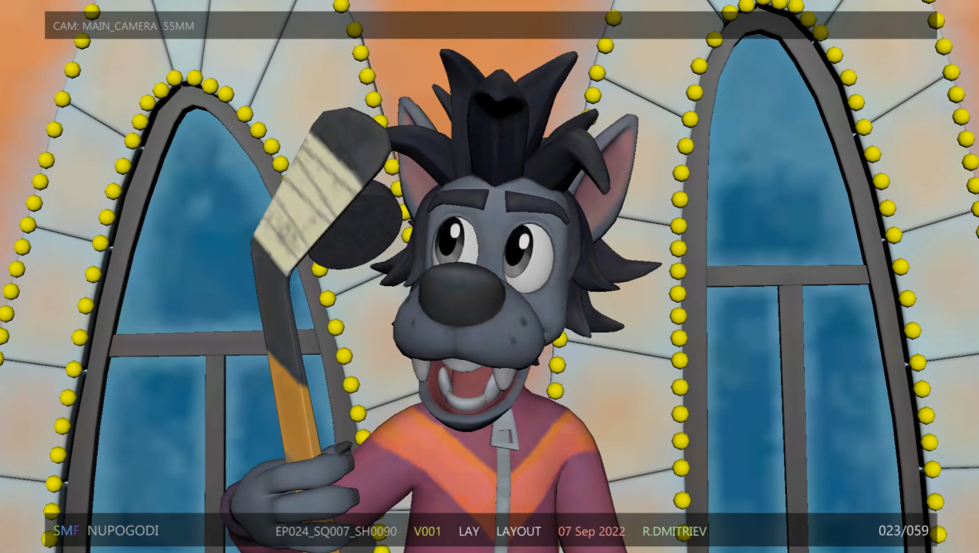
Пример ключевых поз

Slide 13
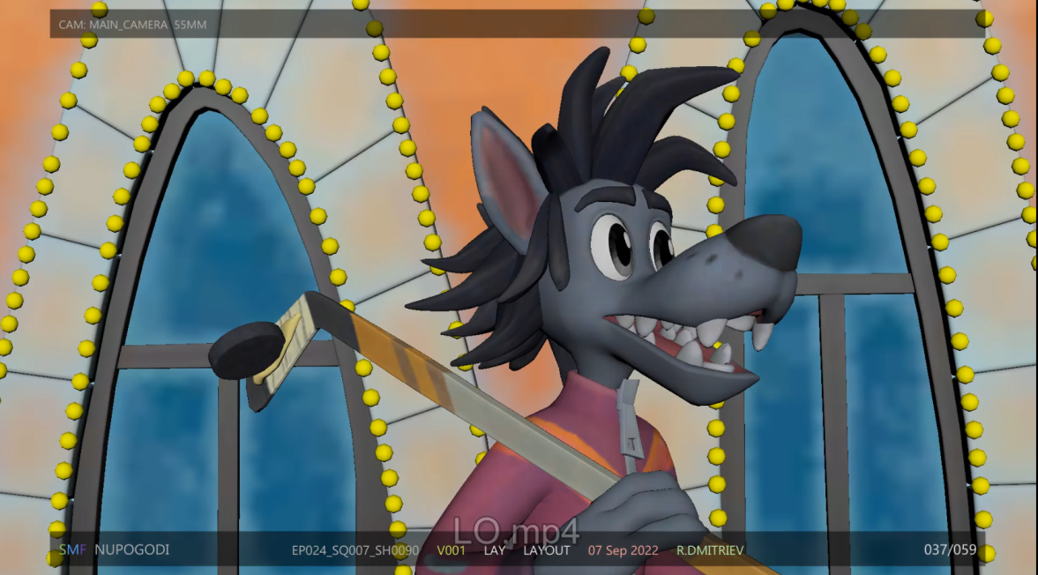
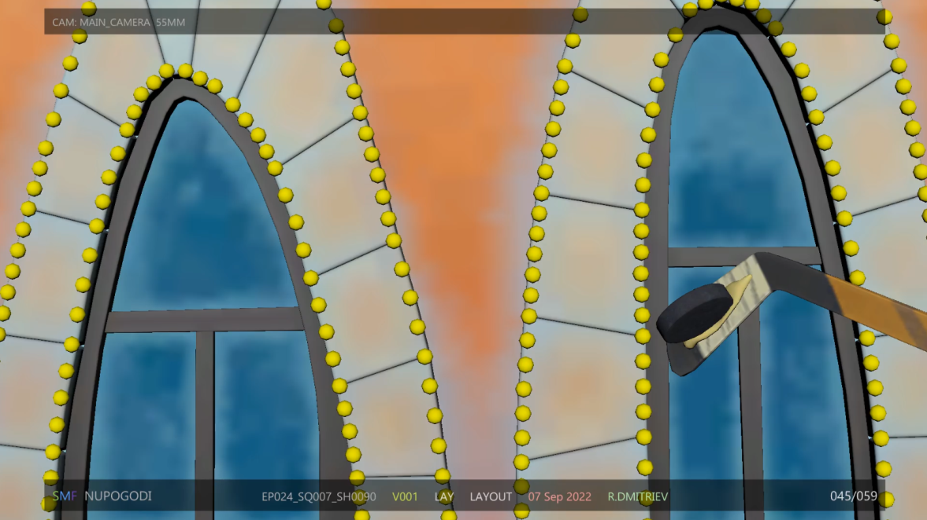
Пример ключевых поз

Slide 14
Чек-лист проверки лейаута
После утверждения режиссером готового лейаута, шот проходит проверку на техническую чистоту:
1) Название и номер сцены;
2) Название и номер камеры (лочим обязательно!!!);
3) Хронометраж сцены (уточняем с аниматиком);
4) Звуковая дорожка (лишние удаляем);
5) Проверяем актуальность ассетов;
6) Удаляем из сцены лишние элементы (моушен трейлы, ассеты, камеры, звуковые дорожки и т.д.).

Slide 15
Выводы
Проанализировать полученный опыт и написать все положительные и отрицательные стороны данной техники.
Описать трудности, с которыми столкнулись в период практической подготовки.

